Slide 1
Технологии Интернета вещей
Лекция 5
«Принципы функционирования современной сети Интернет»
доц. кафедры ТК
Лысиков Андрей Александрович
2021

Slide 2
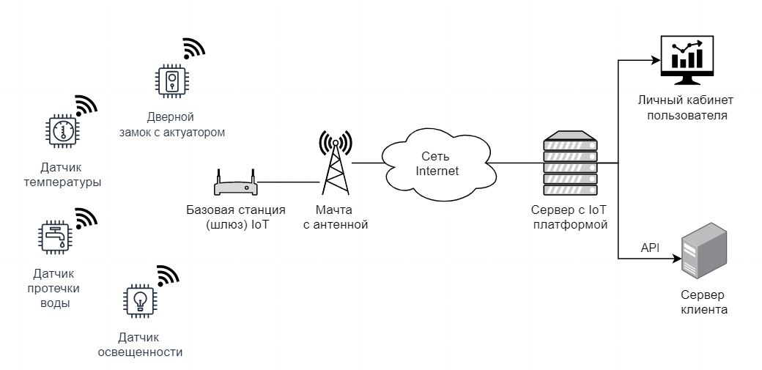
Схема типового решения IoT

Slide 3
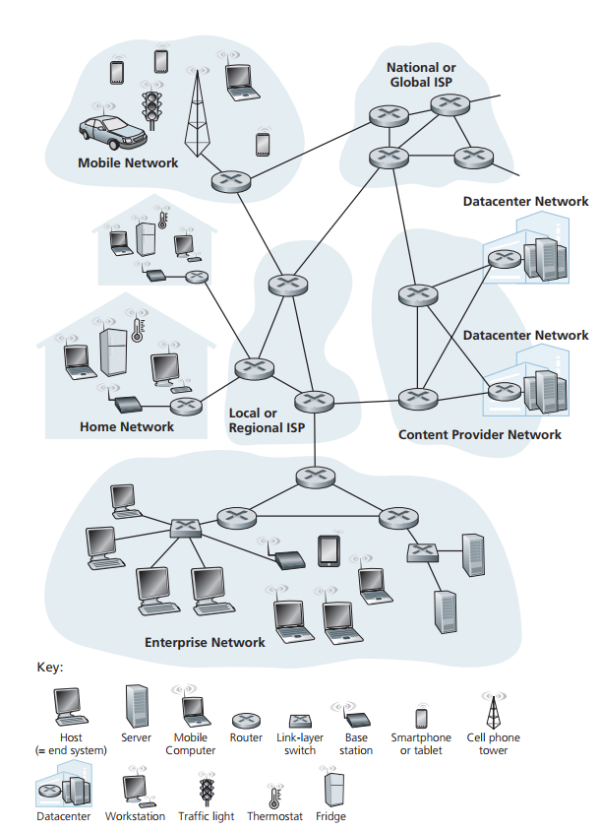
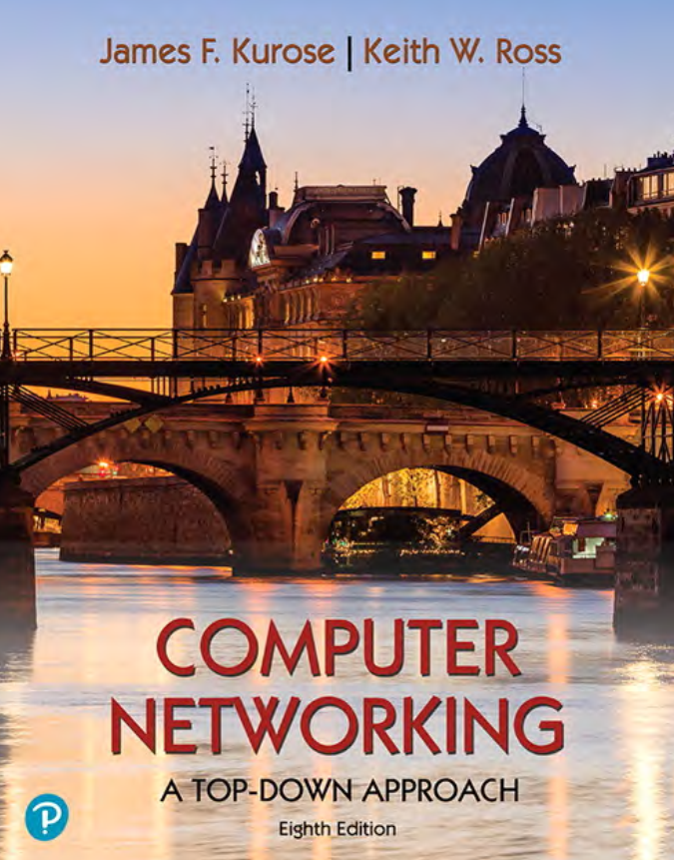
Некоторые фрагметы современной сети Интернет

Slide 4
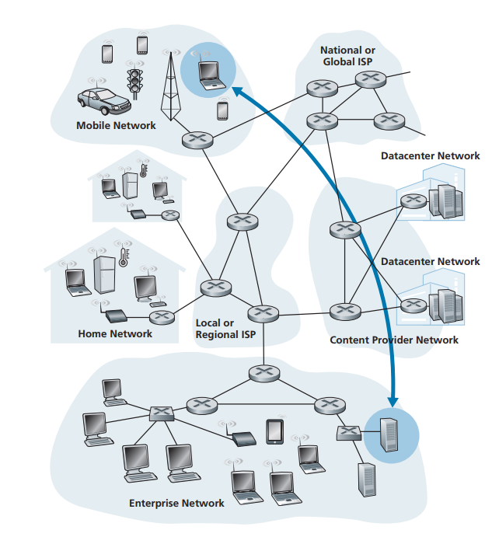
Взаимодействие конечных систем

Slide 5
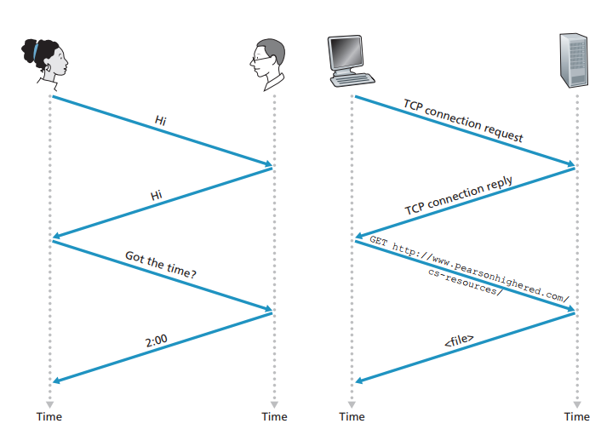
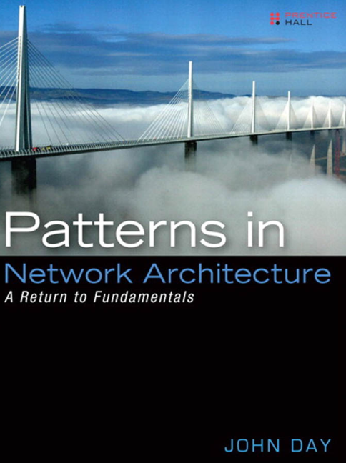
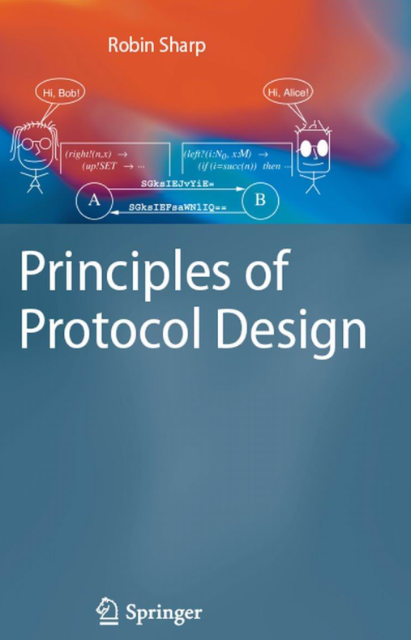
Что такое «сетевой протокол»?

Slide 6
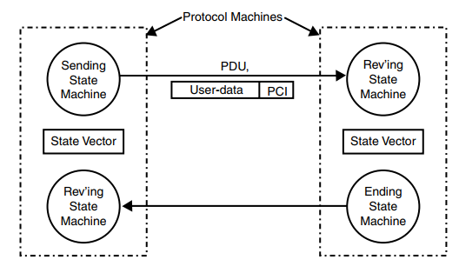
Протокольная машина

Slide 7
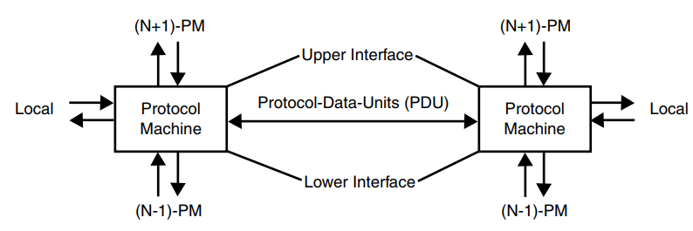
Связь (N) -ПМ с другими ПМ

Slide 8
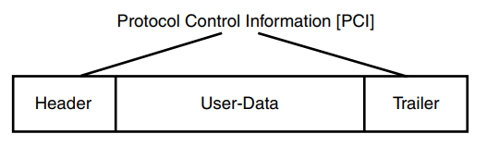
Состав PDU – protocol data unit
PDU иногда называют сообщением, сегментом, кадром, пакетом или многими другими терминами. Они все одинаковые, только в разных протоколах и сетях.

Slide 9
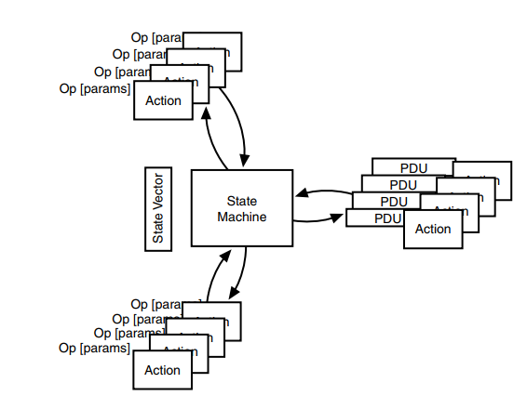
Более подробная модель ПМ

Slide 10
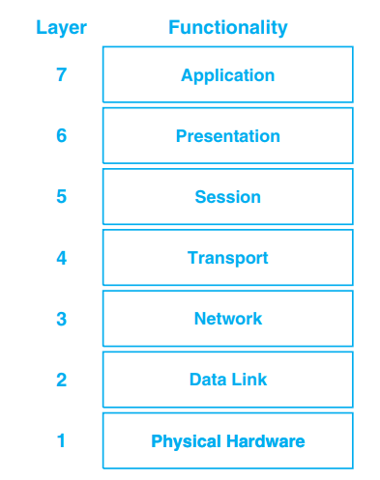
Взаимодействие сетевых узлов: сетевая модель OSI
Отличительной особенностью модели OSI является то, что сначала была разработана сама модель, а затем на основе нее разрабатывались сетевые технологии, протоколы и устройства. Исторически данная модель возникла первой, поэтому операторы связи строили свои сети согласно ей.

Slide 11
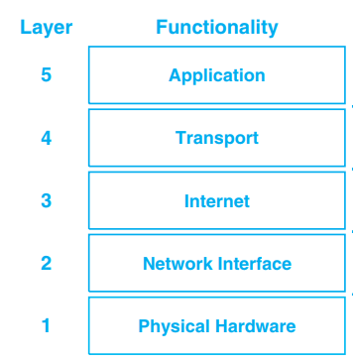
Взаимодействие сетевых узлов: сетевая модель TCP/IP
Модель TCP/IP была разработана гораздо позднее OSI. При ее создании использовался противоположный принцип: сначала шли исследования и разработки технологий, протоколов (стек протоколов TCP/IP) и сетевых устройств, а уже после под отработанные технологии была создана модель. Несмотря на то что модели OSI и TCP/IP похожи, ставить их в один ряд не корректно. Однако сама технология пакетной коммутации была использована при создании протоколов и на основе модели OSI. Примером является устаревший стек протоколов X.25, с успехом использовавшийся до настоящего времени в сети банкоматов, но практически вытесненный IP.

Slide 12
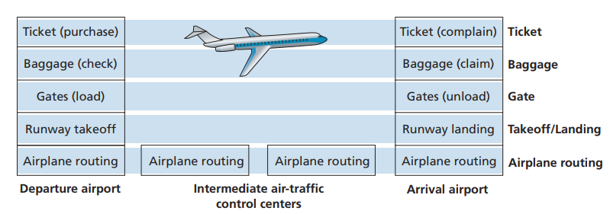
Аналогия моделей OSI и TCP/IP с моделью авиаперевозок

Slide 13
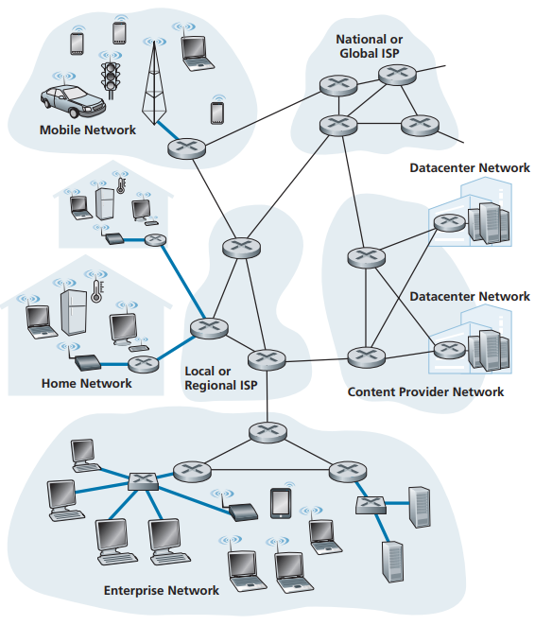
Сети доступа

Slide 14
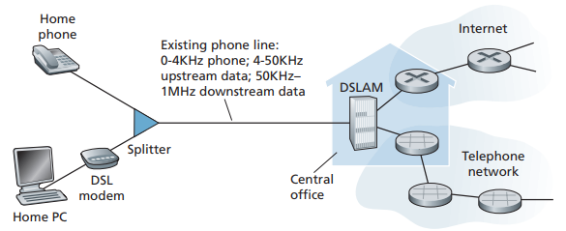
Доступ к сети Интернет посредством DSL

Slide 15
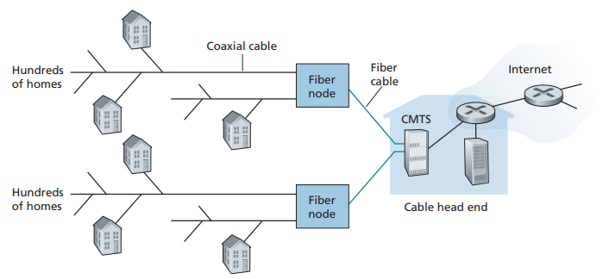
Доступ в сеть Интернет посредством гибридной
оптико-коаксиальной линии HFC

Slide 16
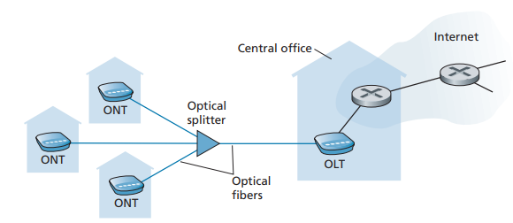
Доступ в сеть Интернет посредством оптических линий PON и AON (FTTx)

Slide 17
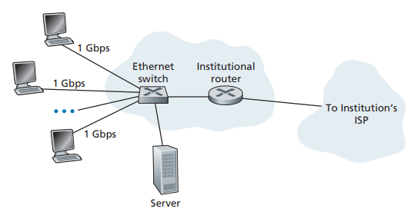
Доступ в сеть Интернет посредством технологии Ethernet

Slide 18
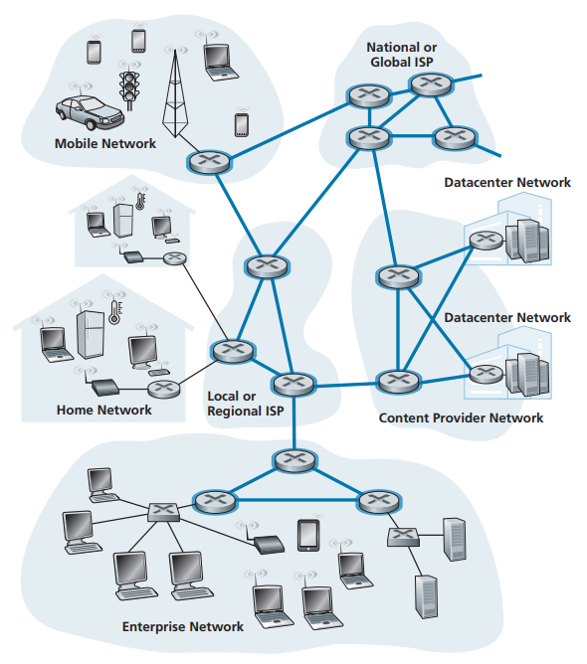
Ядро сети (базовая сеть)

Slide 19
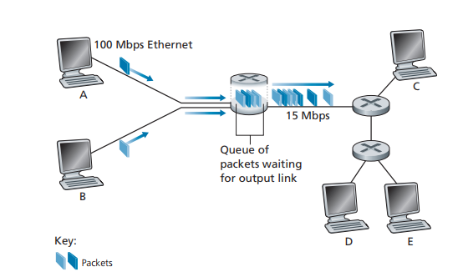
Способы коммутации в ядре сети Интернет: коммутация пакетов

Slide 20
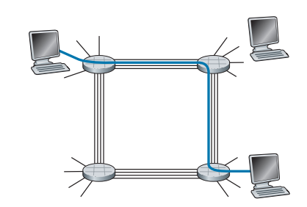
Способы коммутации в ядре сети Интернет: коммутация каналов

Slide 21
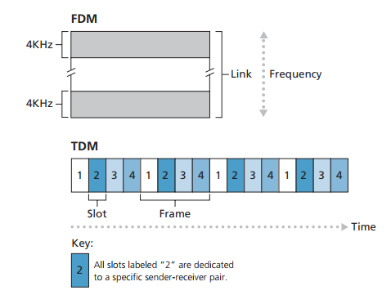
Способы коммутации в ядре сети Интернет: коммутация каналов

Slide 22
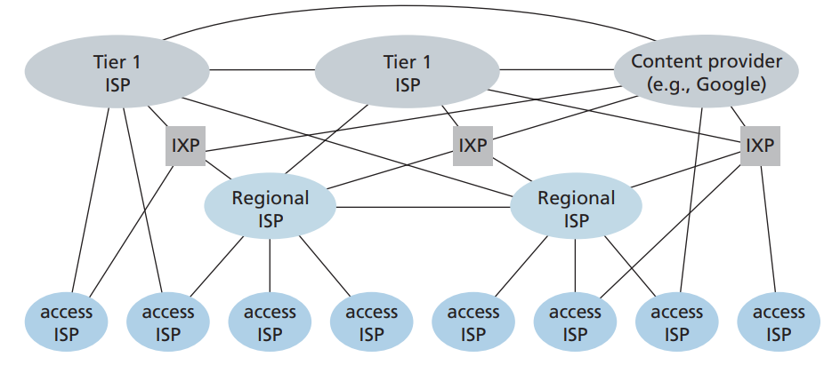
Примерный вид современной сети Интернет

Slide 23
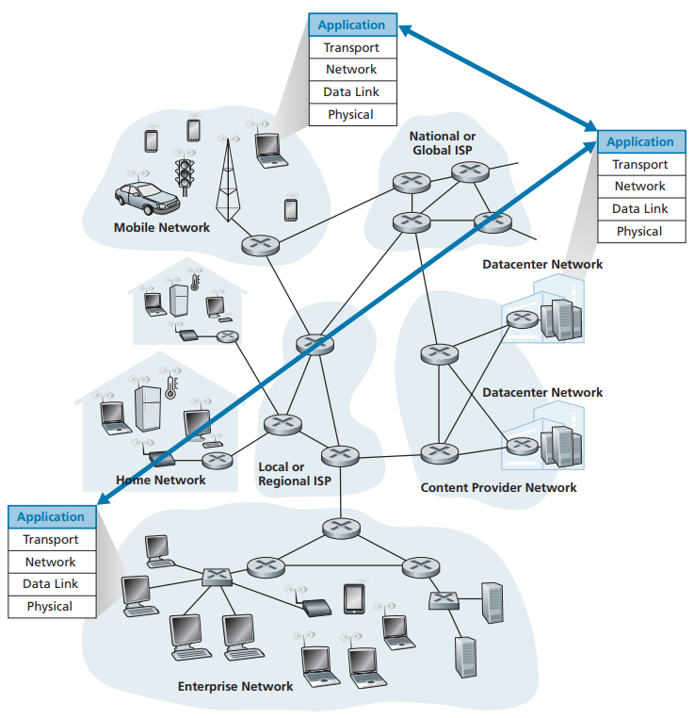
Прикладной уровень TCP/IP

Slide 24
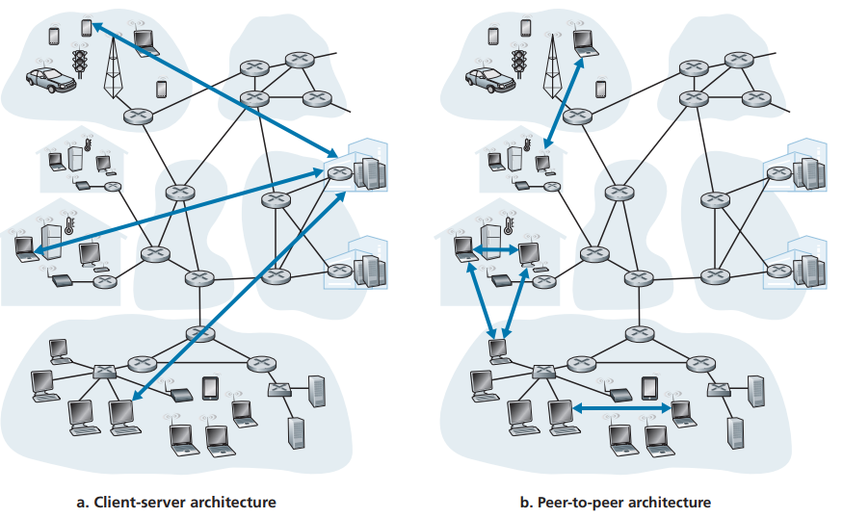
Базовые архитектуры сетевых приложений

Slide 25
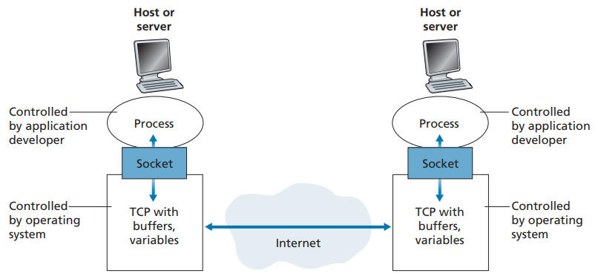
Схема взаимодействия сетевого приложения с сетью Интернет посредством транспортного уровня

Slide 26
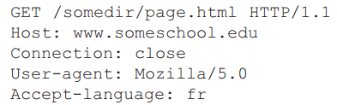
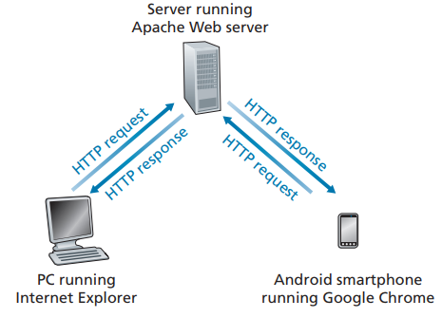
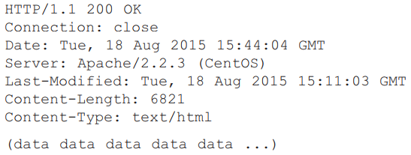
Пример работы протокола прикладного уровня HTTP
Заголовок HTTP запроса
Заголовок HTTP ответа

Slide 27
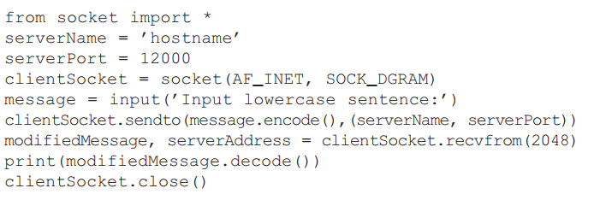
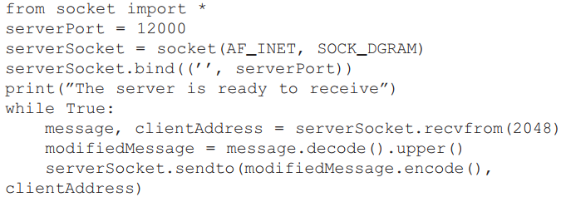
Пример сетевого приложения на Python
UDP клиент
UDP сервер

